Slide 1


Критериальное оценивание

Slide 2
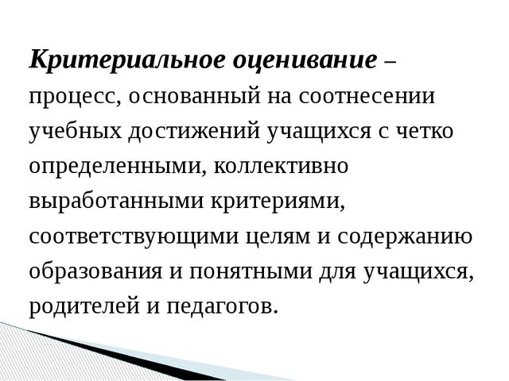

Slide 3
Критериальное оценивание –
оценка учебных достижений учащихся в соответствии с заранее известными критериями оценивания, позволяющими корректировать индивидуальное обучение для достижения ожидаемых результатов в соответствии с целями обучения. Позволяет оценить развитие навыков учащихся.

Slide 4
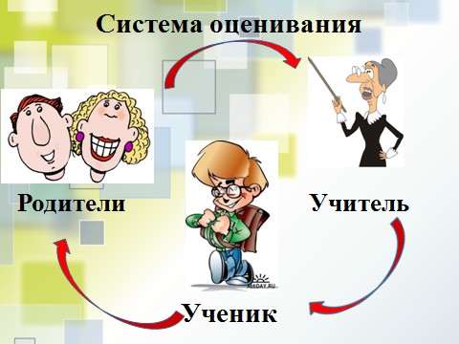

Slide 5
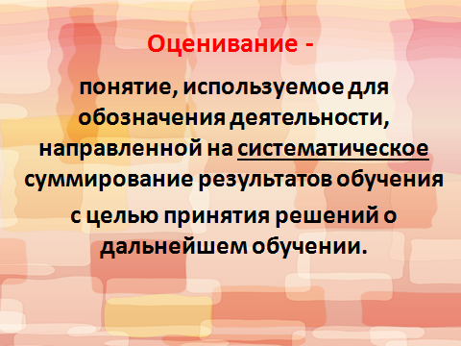

Slide 6
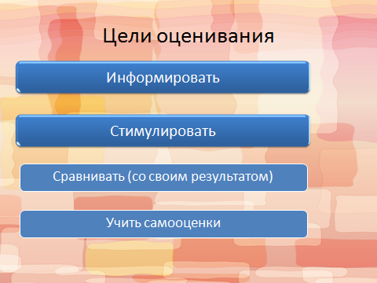

Slide 7
Знание и понимание
Формулирование выводов, рефлексия
Применение знаний
Проведение исследования
Навыки учащихся
Поиск, обработка и анализ информации
Слушание, говорение, письмо, чтение
Сотрудничество в группе и индивидуальная работа

Slide 8
Критериальное оценивание
Формативное оценивание
Суммативное оценивание
Суммативное оценивание за раздел/сквозную тему
Суммативное оценивание за уровень образования
Суммативное оценивание за четверть

Slide 9
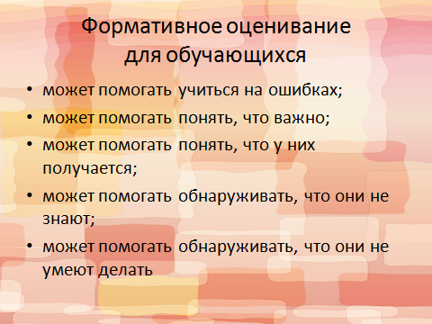

Slide 10
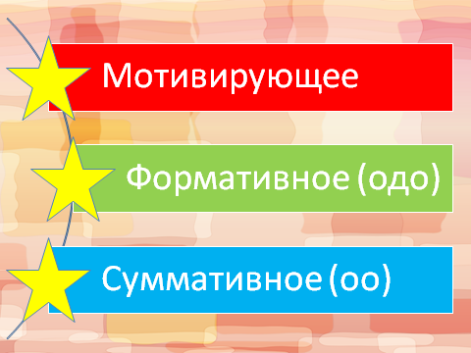

Slide 11
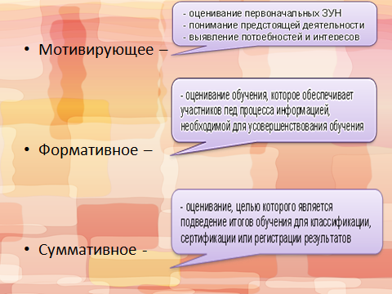

Slide 12
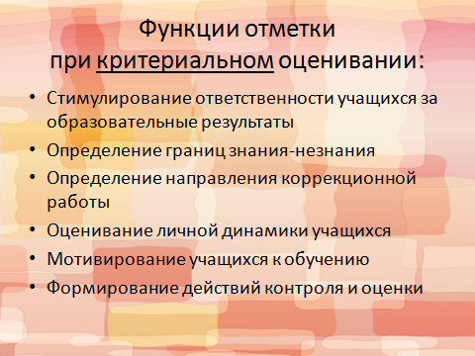

Slide 13
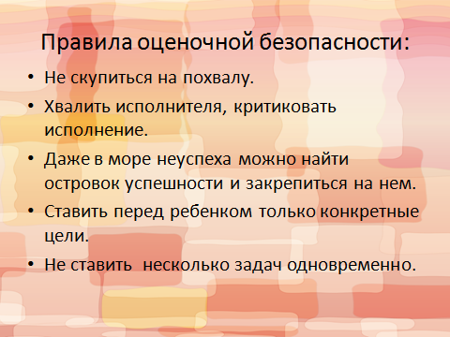

Slide 14
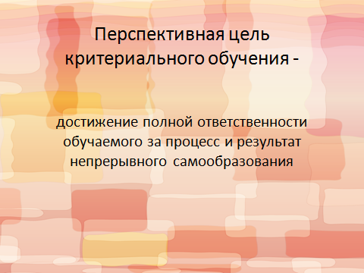

Slide 15
Родителям
Получать доказательства уровня обученности ребенка
Отслеживать прогресс в обучении ребенка
Обеспечивать ребенку поддержку в процессе обучения

